Slide 1
Робот птица
Сарсебаева сабина, Тынышбай жулдыз, хасенова жасмин, молдахан жангелді
Компания “flytothestars”

Slide 2
Информация
Краткое описание
Анализ рынка
Плюс, минус
Цель проекта
Этап проекта
Ответственные лицо

Slide 3
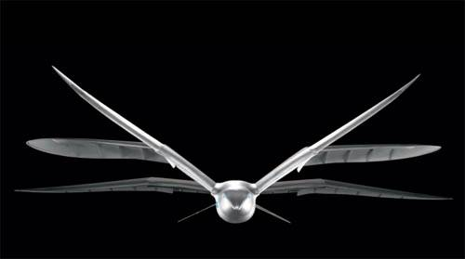
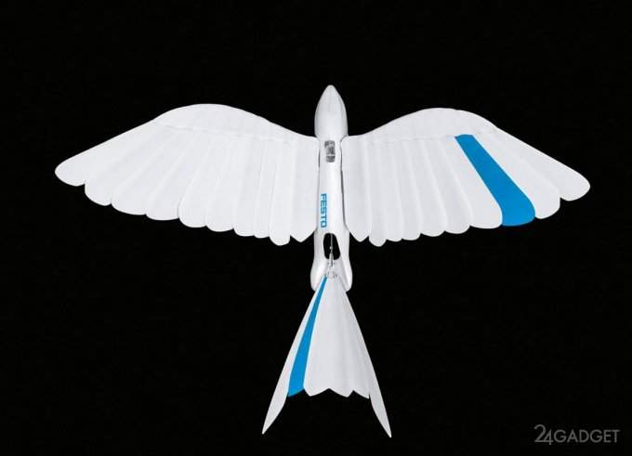
Описание
Робот – птица – воздушное судно, которое поддерживается в полёте в основном за счёт потоков воздуха взаимодействующих на поверхности его крыльев, которым придаётся маховое движение

Slide 4
Цель нашей команды
Доказать, что робот-птица лучше чем квадрокоптер
Машинное обучение робот-птица

Slide 5
Этап проекта
21.09 – 4.10 – Создание макетов и заказ запчастей
5.10 – 30.11 – Сборка птица и тест драйв и параллельно будем работать с камерой
Весь декабрь программное обеспечение
Разработка приложение и публикация на Play Market
Рекламный сайт нашего проекта или продукта

Slide 6
Ответственные лица
Молдахан Жангелді – Робототехника
  Opencv, autocad, физика = кинематика, механика и электроника
Тынышбай Жулдыз – Web-разработка и мобильный приложения
  React, axure, gulp
Хасенова Жасмин – Компьютерное моделирование и программное обеспечение
  autocad, designer, opencv
Сарсебаева Сабина - программное обеспечение робота
  Opencv, python = raspberry or arduino

